Slide 1
ST表与并查集
张良正

Slide 2
ST表与并查集
ST表
并查集

Slide 3
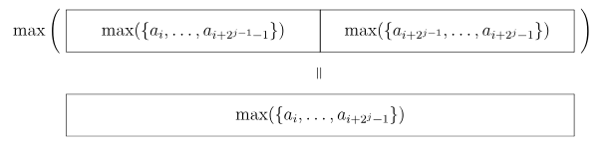
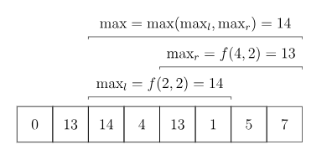
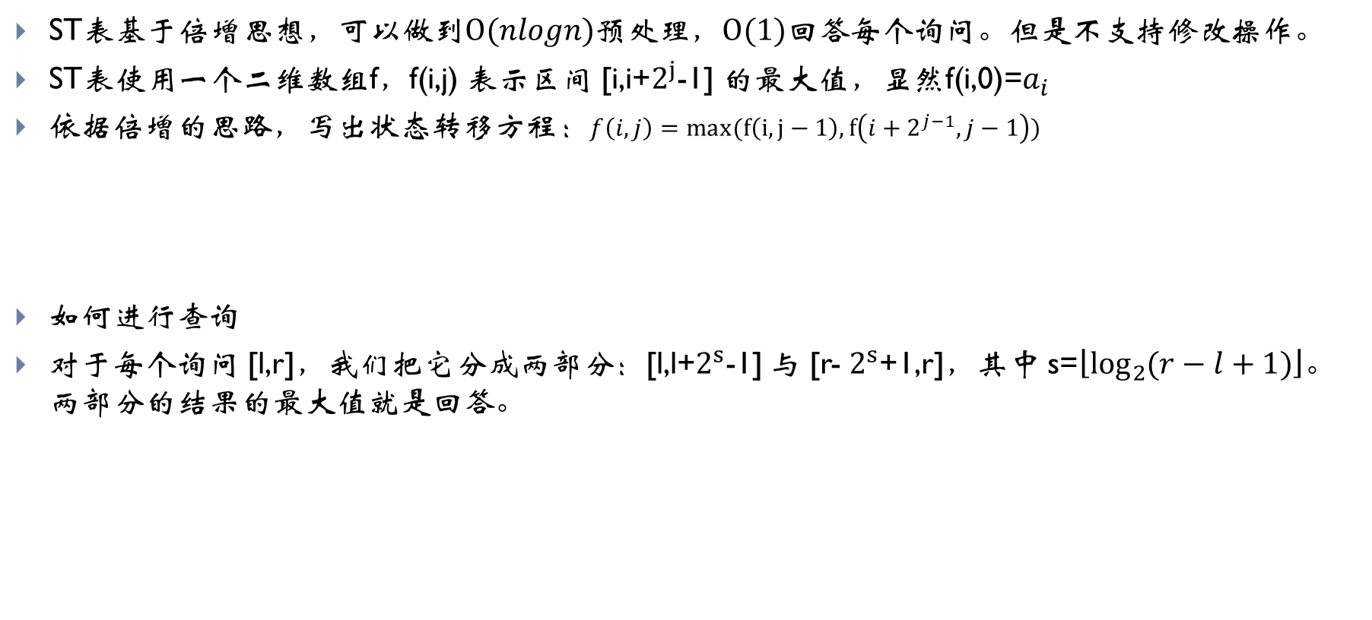
ST表
ST表基于倍增思想，可以做到$O(nlogn)$预处理，$O(1)$回答每个询问。但是不支持修改操作。
ST表使用一个二维数组f，f(i,j) 表示区间 [i,i+$2^{j}$-1] 的最大值，显然f(i,0)=$a_{i}$
依据倍增的思路，写出状态转移方程：$f\left(i,j\right)=max⁡(f\left(i,j−1\right),f\left(i+2^{j−1},j−1\right))$
如何进行查询
对于每个询问 [l,r]，我们把它分成两部分：[l,l+$2^{s}$-1] 与 [r- $2^{s}$+1,r]，其中 s=$\left\lfloor \log_{2}{(r−l+1)}\right\rfloor$。两部分的结果的最大值就是回答。

Slide 4
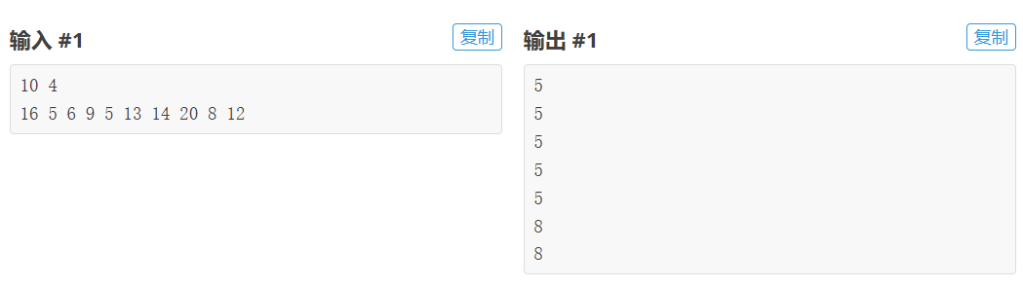
洛谷P2251 质量检测
为了检测生产流水线上总共 𝑁件产品的质量，我们首先给每一件产品打一个分数 𝐴表示其品质，然后统计前 𝑀M 件产品中质量最差的产品的分值 𝑄[𝑚]=𝑚𝑖𝑛{𝐴1,𝐴2,...𝐴𝑚}，以及第 2 至第 𝑀+1件的 𝑄[𝑚+1],𝑄[𝑚+2]... 最后统计第 𝑁−𝑀+1至第 𝑁N 件的 𝑄[𝑛]。根据 𝑄再做进一步评估。
请你尽快求出𝑄序列。

Slide 5
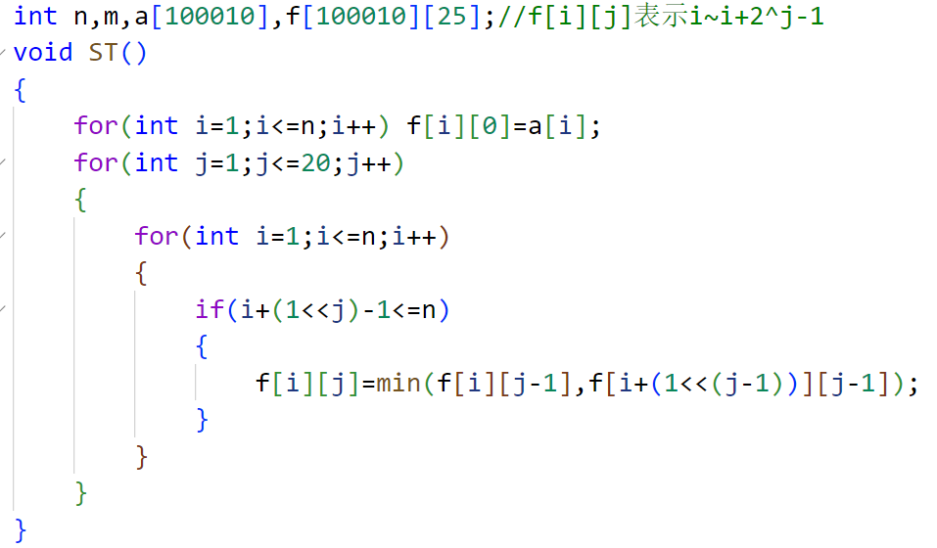
洛谷P2251 质量检测
st表板子题
能否首先考虑单调队列做法
可以用st表练练手
st表预处理,区间查询

Slide 6
ST表与并查集
ST表
并查集

